Slide 1
Platforma
Office 365
Na platformę Office 365 logujemy się na stronie:
https://login.microsoftonline.pl

Slide 2
Każdy użytkownik ma przydzielony odpowiedni login.
Znajdziecie go Państwo w naszym e-dzienniku dziennik/nauczyciel/office365

Slide 3
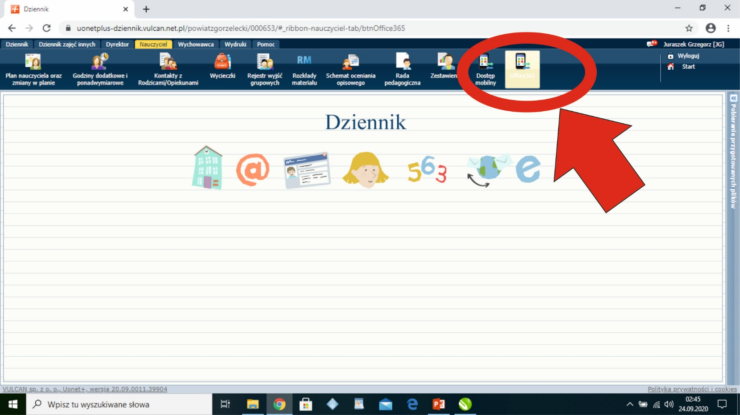

Slide 4
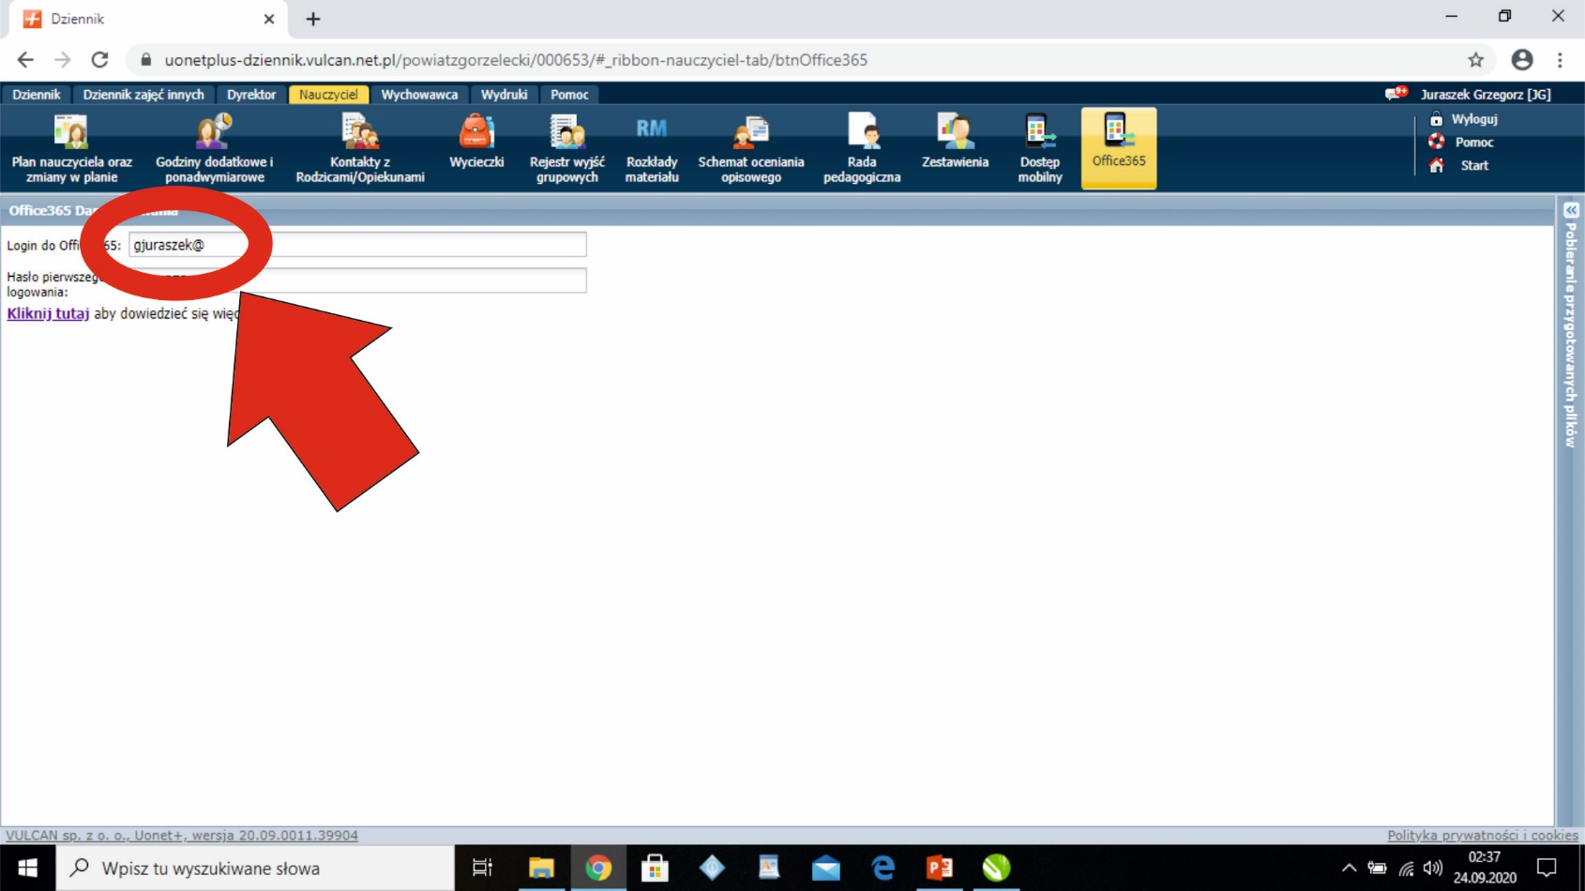

Slide 5
Będzie to pierwsza litera naszego imienia i nazwisko
np. Jan Nowak → jnowak
Pełny login będzie się składał z tej części plus znak @ i domeny, czyli:
jnowak@zspemilka.onmicrosoft.com

Slide 6
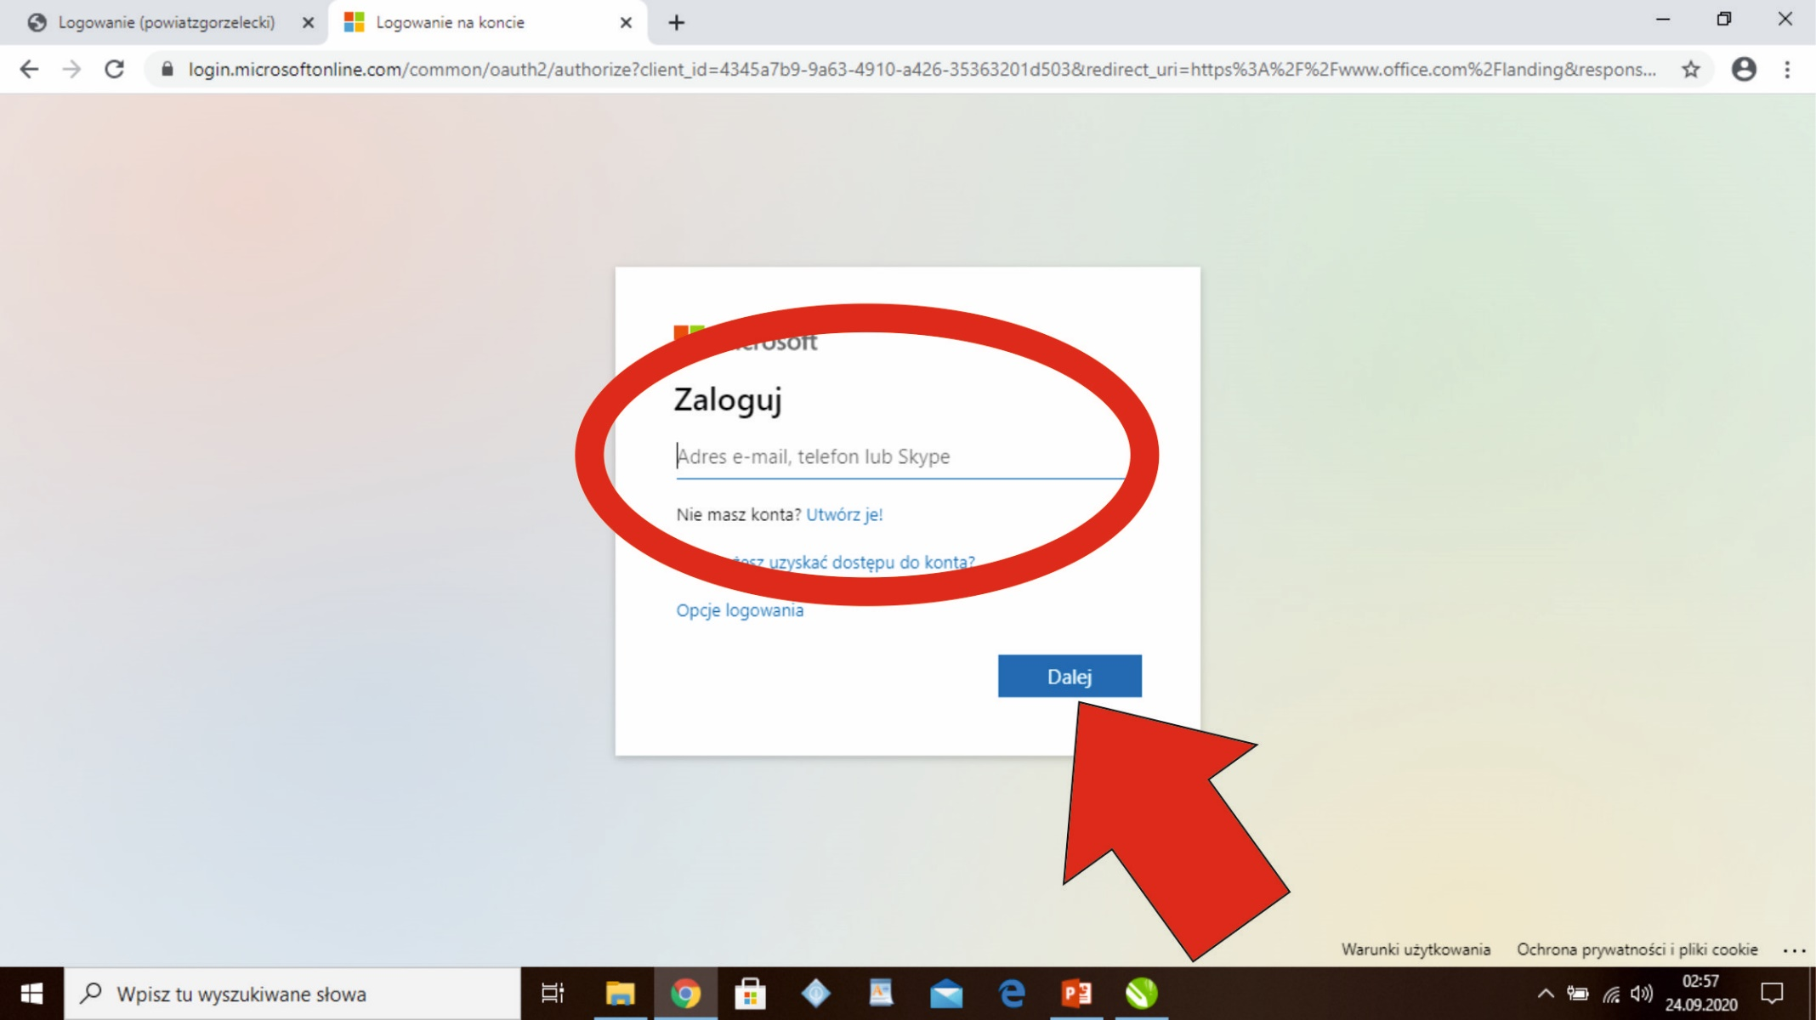
W tym miejscu wpisujemy pełny login i klikamy „dalej”

Slide 7
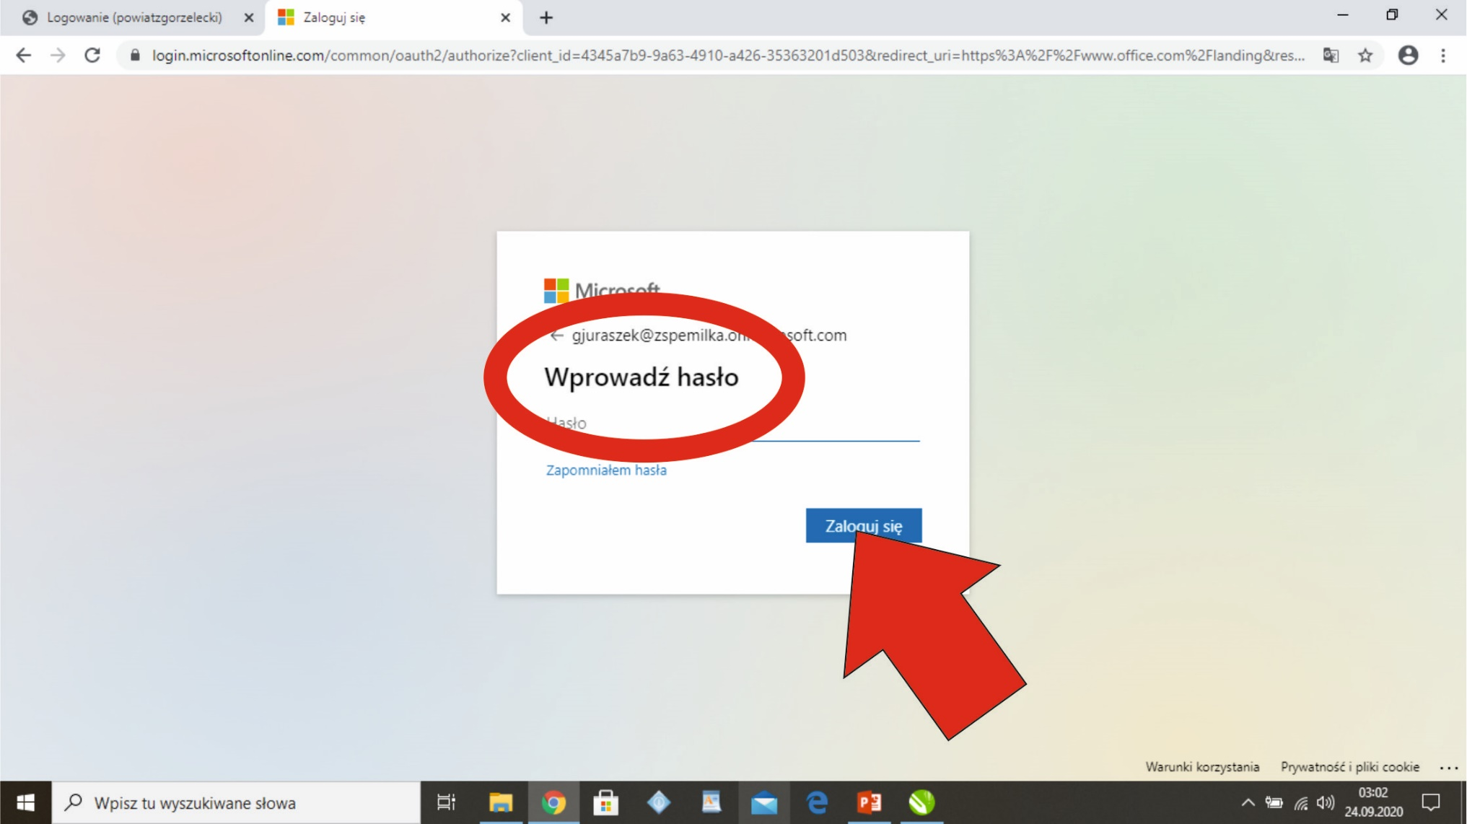
Zostaniemy poproszeni o hasło

Slide 8
W tym miejscu mała uwaga:
WSZYSCY NOWI UŻYTKOWNICY logują się z hasłem
Teacher.123
Osoby korzystające wcześniej z Office 365 próbują logować się swoim hasłem (w przypadku niepowodzenia logują się również w/w hasłem)

Slide 9
Przy pierwszym logowaniu system poprosi nas o zmianę hasła (proszę go sobie gdzieś zapisać)
W okienku pojawią się trzy pola
Stare hasło: wpisujemy Teacher.123
Nowe hasło: Wpisujemy nowe (min.8 znaków, małe, duże litery, cyfry, znaki specjalne)
Nowe hasło: powtarzamy nowe hasło

Slide 10
Po zalogowaniu system poprosi jeszcze tylko o weryfikację
Będą wymienione dwa sposoby :
Przez podanie nr telefonu (otrzymamy 6cio cyfrowy kod)
Przez e-mail

Slide 11
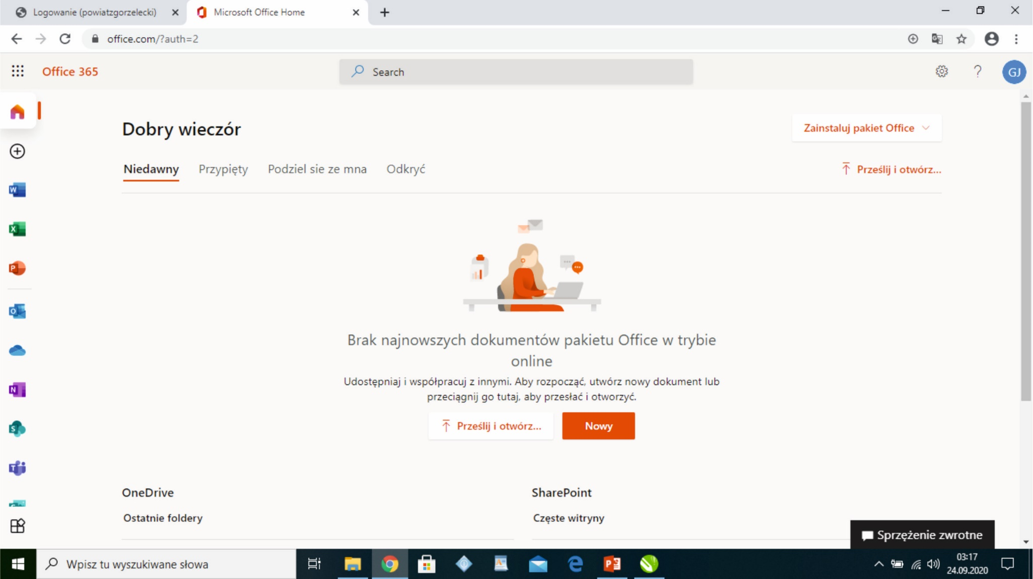
Po zalogowaniu na platformę otrzymamy następujący widok

Slide 12
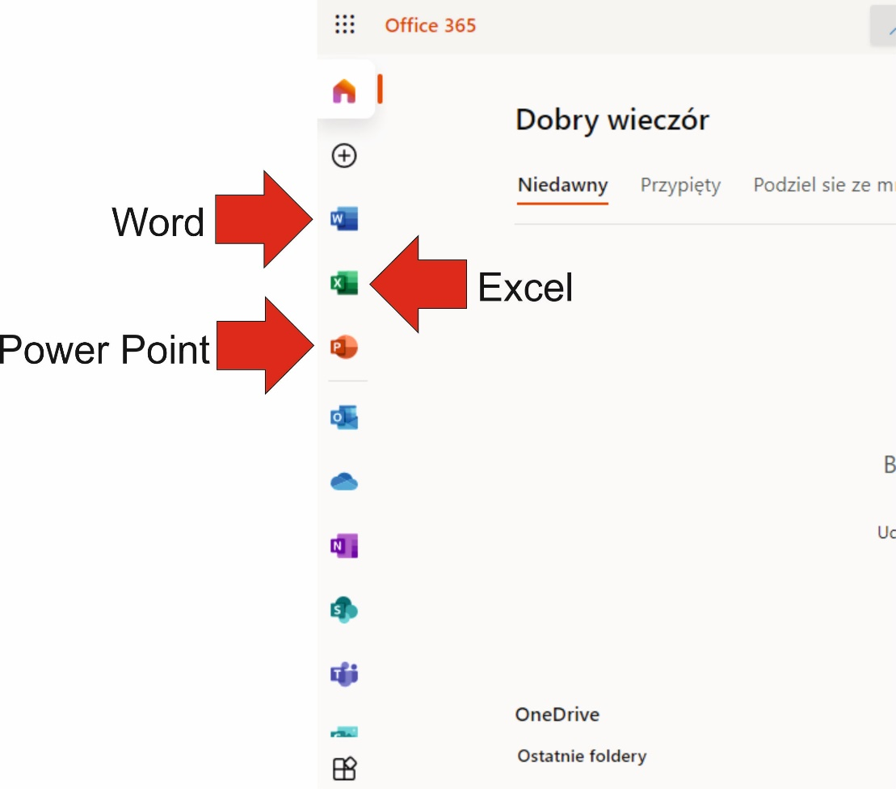
Na platformie mamy dostęp do całego pakietu Office (m.in. Word, Excel, Power Point)
Możemy w nich pracować online lub zainstalować je na naszym komputerze

Slide 13
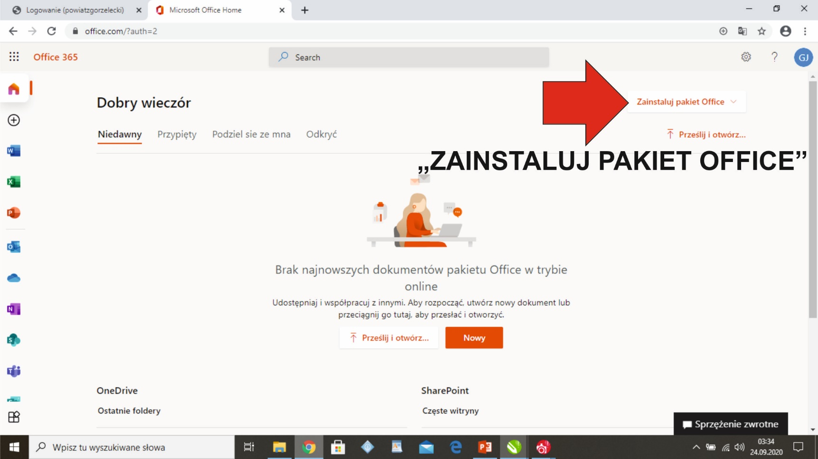

Slide 14
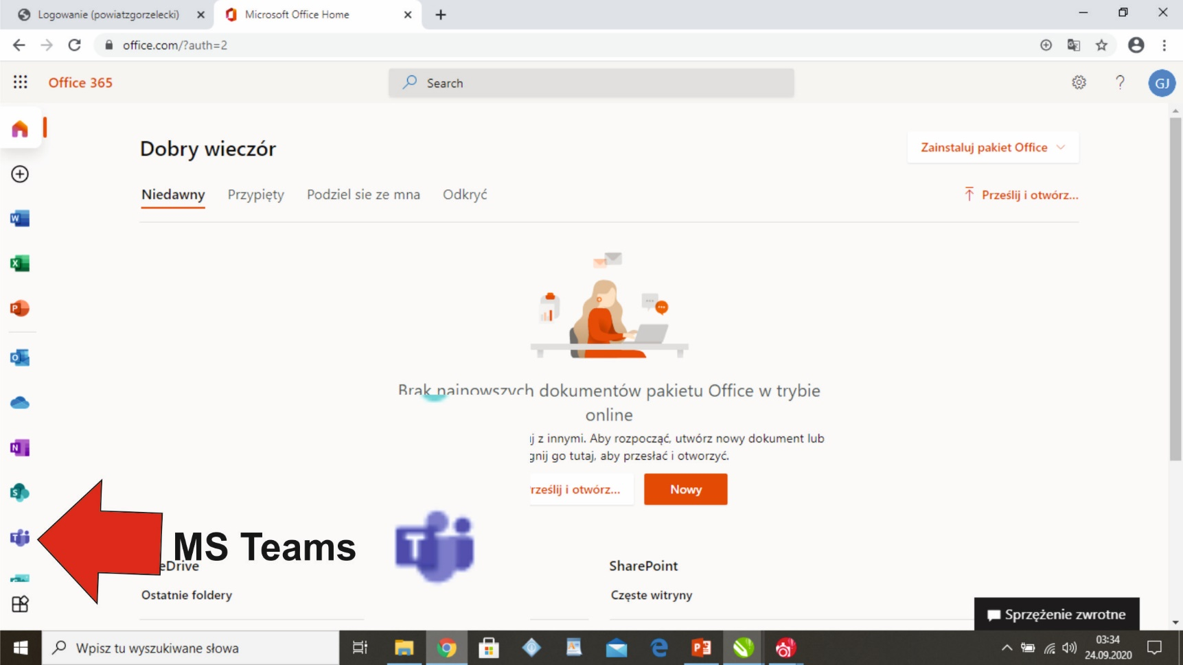
Platforma Microsoft Teams
(zdalne nauczanie)
Platforma Office 365 jest zintegrowana z MS Teams i mamy do niej bezpośredni dostęp

Slide 15
Po kliknięciu na ikonkę zostaniemy połączeni z MS Teams
Warunkiem połączenia jest wcześniejsze zainstalowanie aplikacji.
W przypadku braku zainstalowanej aplikacji platforma Office 365 pomoże ją Państwu zainstalować – wyświetli się odpowiedni komunikat.

Slide 16
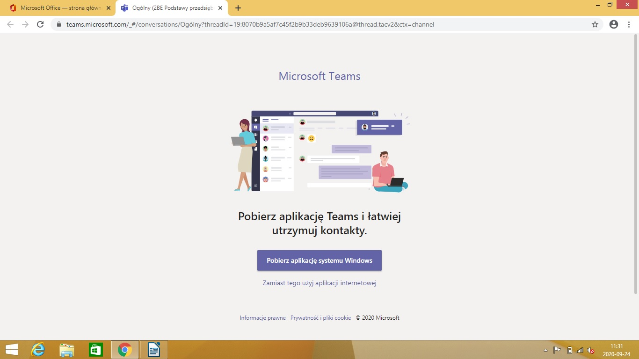

Slide 17
Istnieje też drugi sposób logowania się do MS Teams..
Poprzez samą aplikację – logujemy się tak samo jak do Office 365 – poprzez login i hasło, jednak zalecamy pierwsze logowanie przeprowadzić w sposób przedstawiony Państwu na Radzie

Slide 18
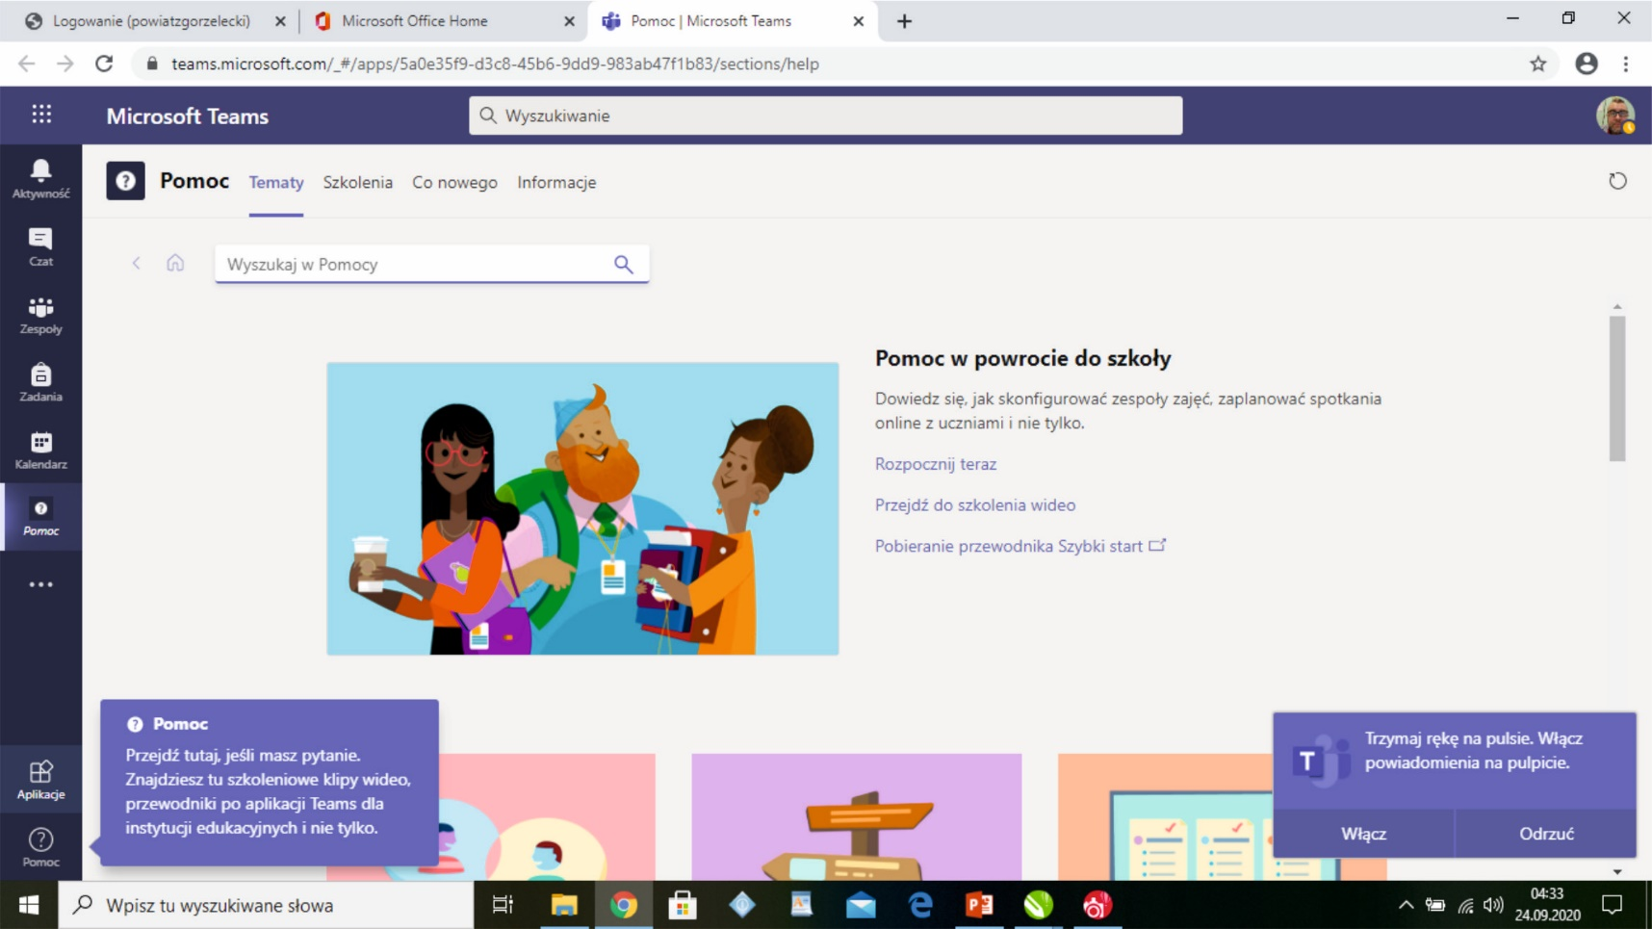

Slide 19
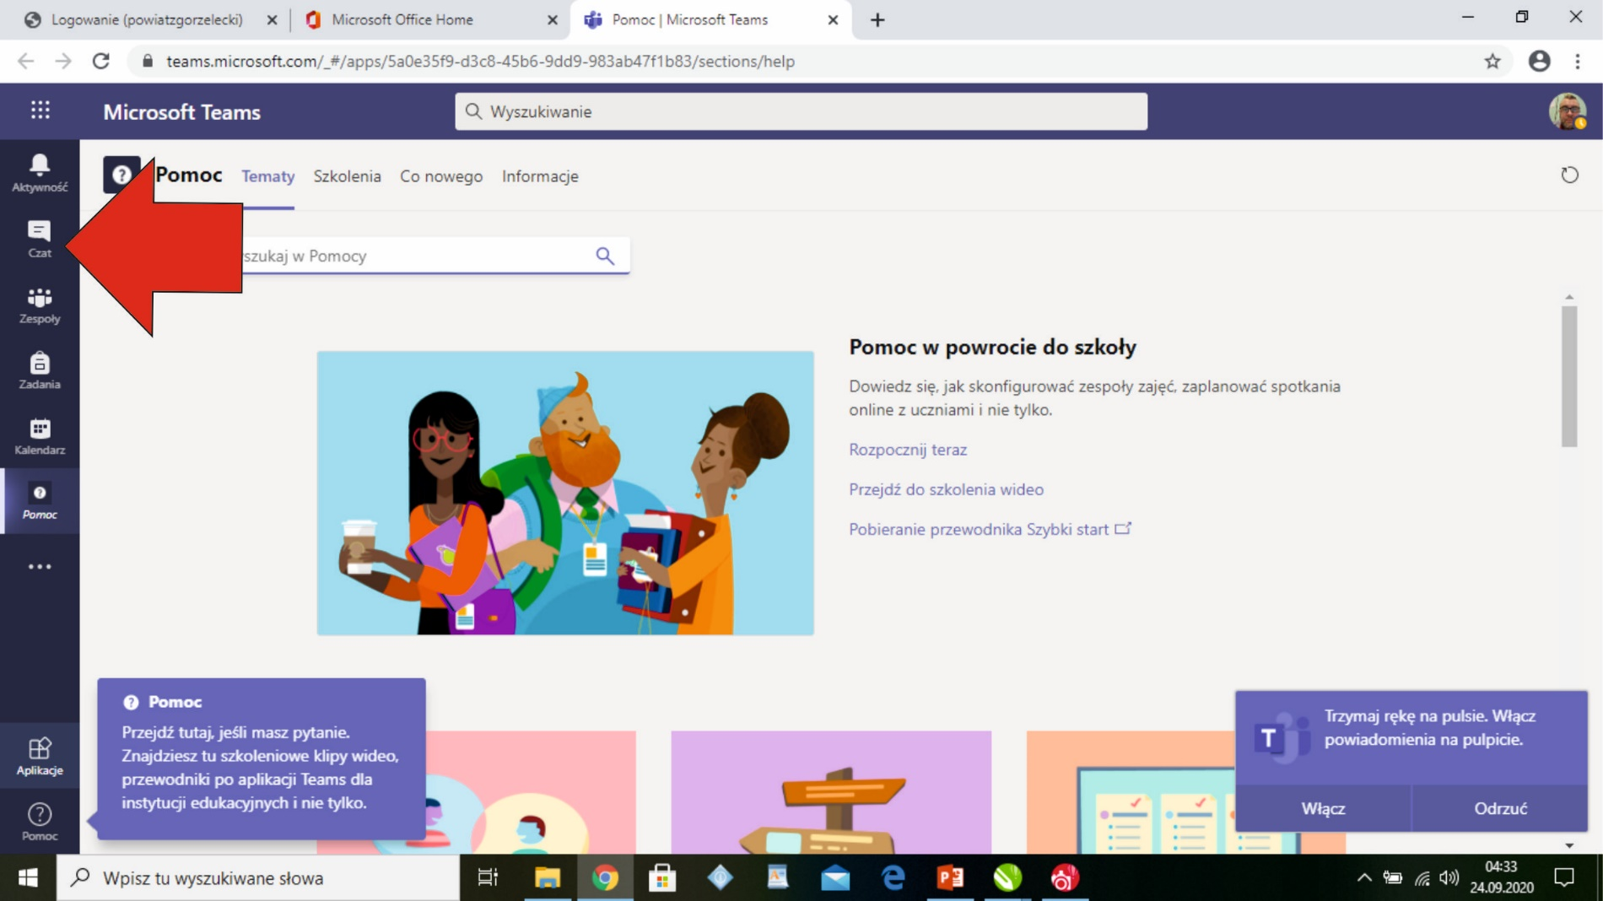
Najprostszą formą komunikowania się w MS Teams jest „Czat”
Możemy komunikować się z dowolną osobą (możliwość przesyłania plików w załączeniu)

Slide 20
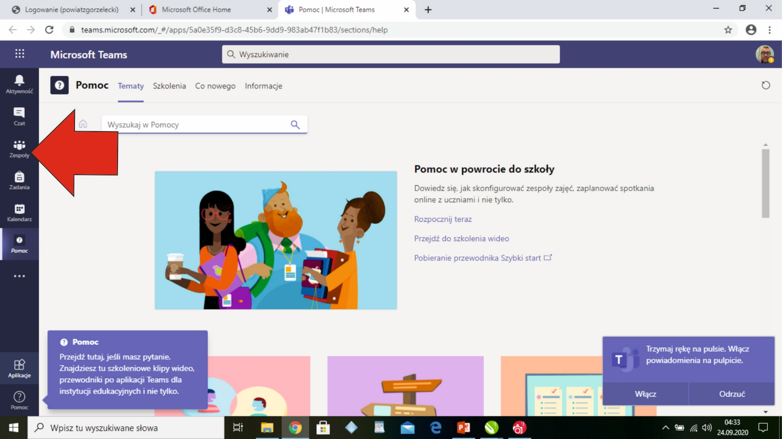
Drugą opcją komunikacji są Zespoły
Działają tak samo jak Czat, tylko z całą klasą

Slide 21
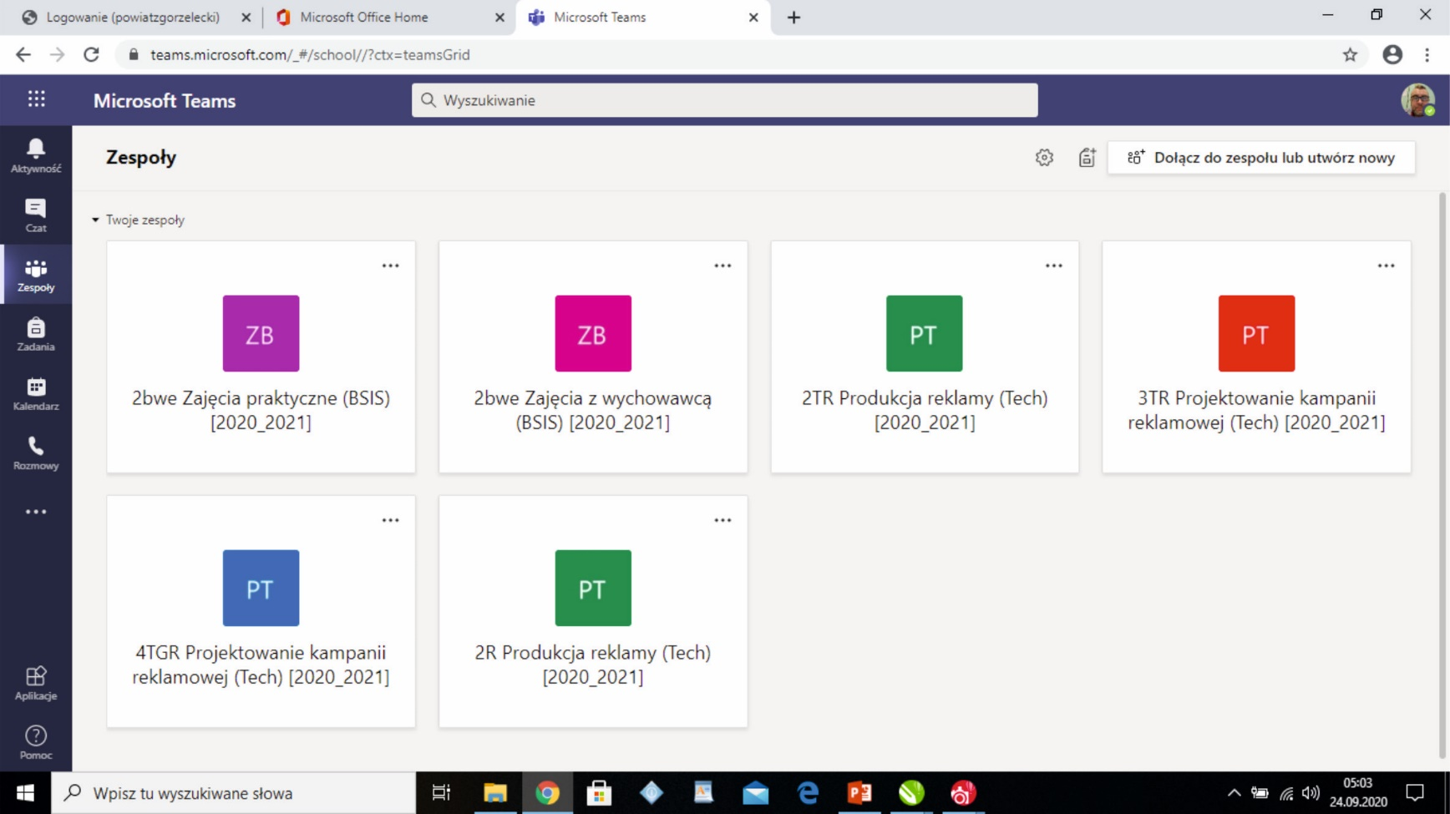
Po kliknięciu na zespoły pokażą się nam wszystkie zespoły (klasy) w których uczymy

Slide 22
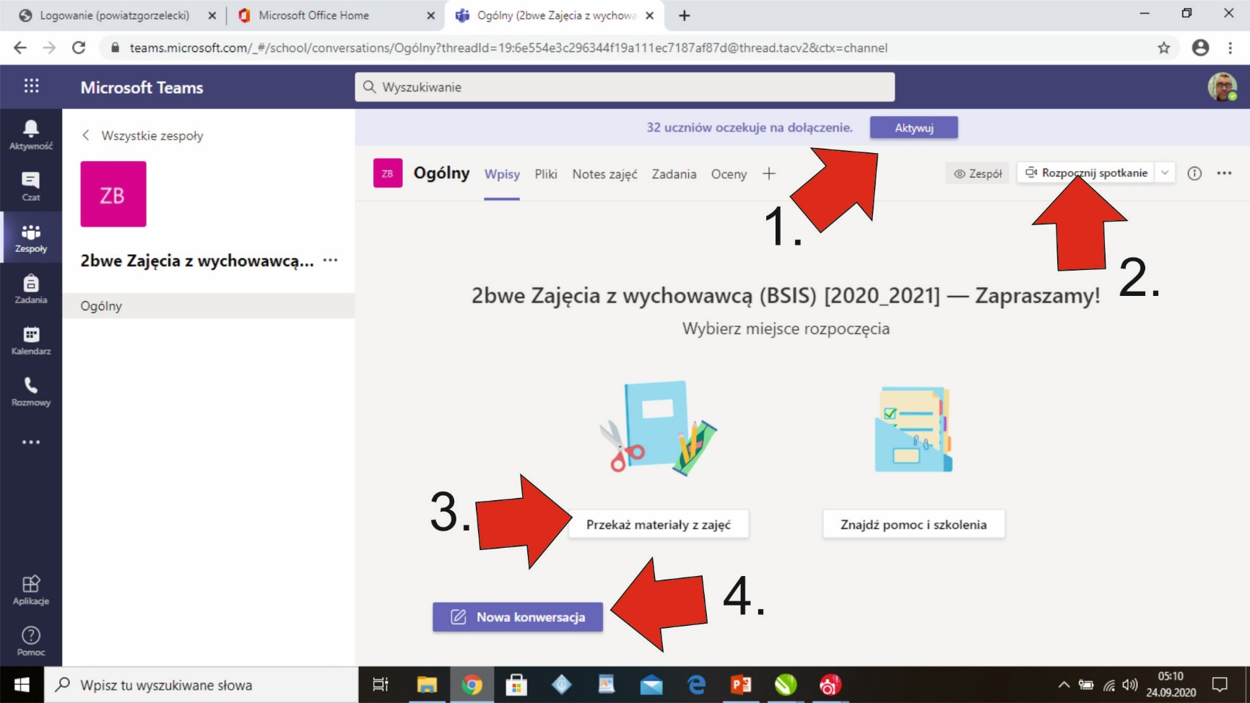
Po kliknięciu na daną klasę otworzy nam się karta w której będziemy mieli możliwość:
1. Aktywowania uczniów czekających na dołączenie
2. Rozpoczęcia spotkania
3. Przekazania materiałów z zajęć
4. Rozpoczęcia nowej konwersacji

Slide 23
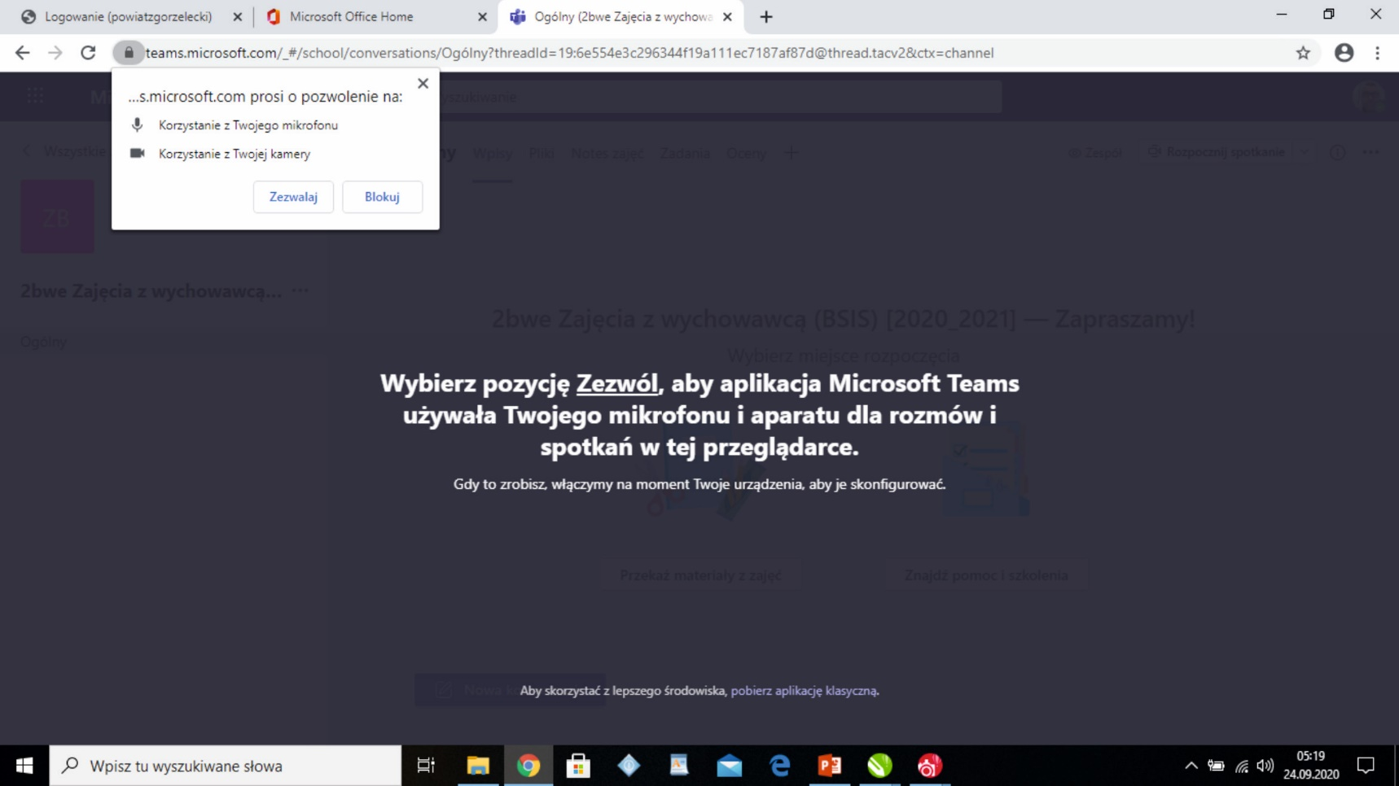
Po kliknięciu na „Rozpocznij spotkanie”(lekcję online) program poprosi o
wyrażenie zgody na korzystanie z mikrofonu i kamerki

Slide 24
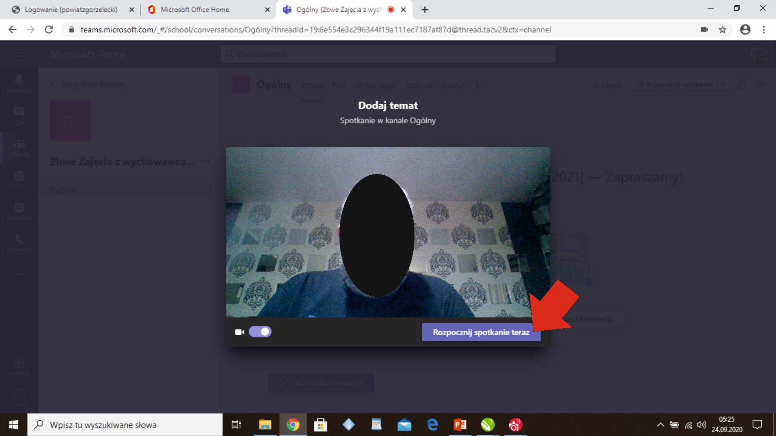
Po wyrażeniu zgody otrzymacie Państwo mniej więcej następujący widok:
(Jest to podgląd ze swojej kamerki), następnie klikamy „Rozpocznij spotkanie teraz”

Slide 25
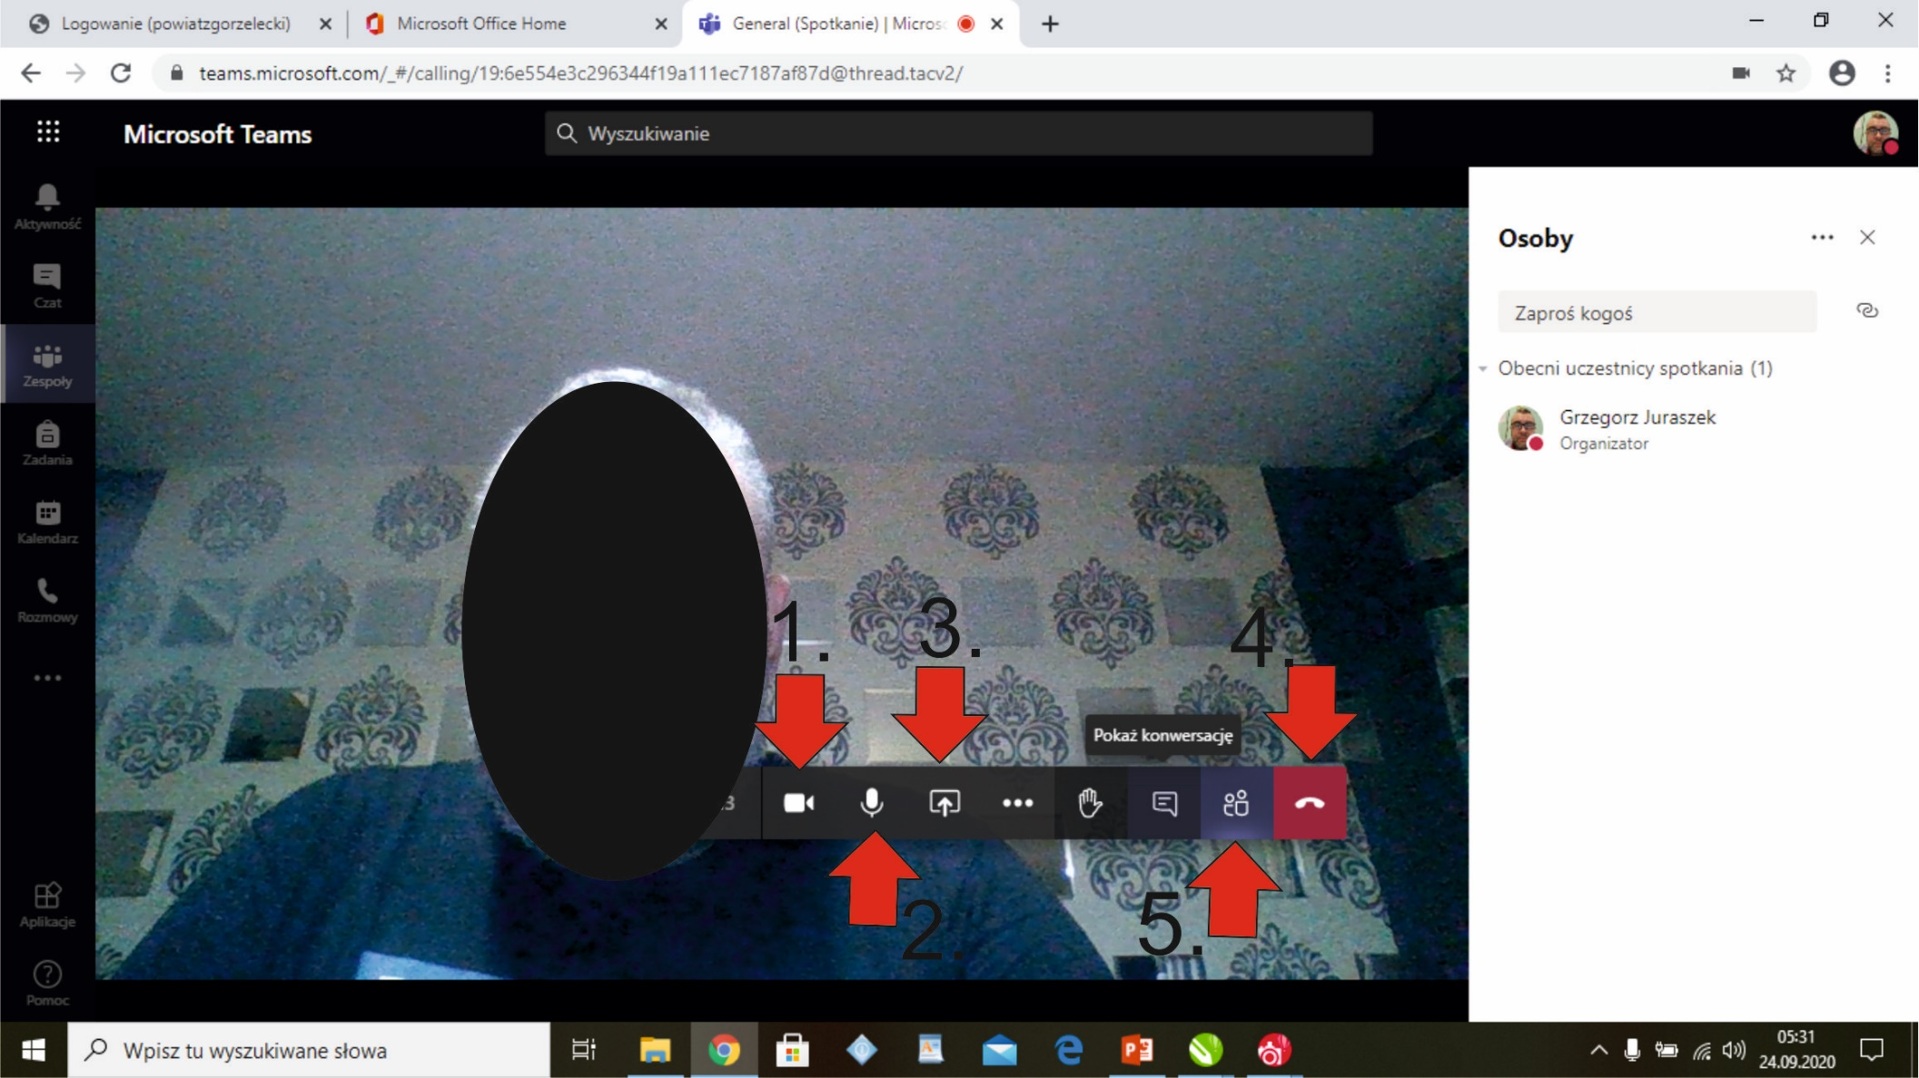
Po rozpoczęciu spotkania możemy:
wyłączyć/
włączyć kamerę
2. Włączyć/wyciszyć mikrofon
3. Otworzyć panel udostępniania (udostępniamy swój pulpit lub dowolne pliki)
4. Zakończyć połączenie
5. Ukryć uczestników

Slide 26
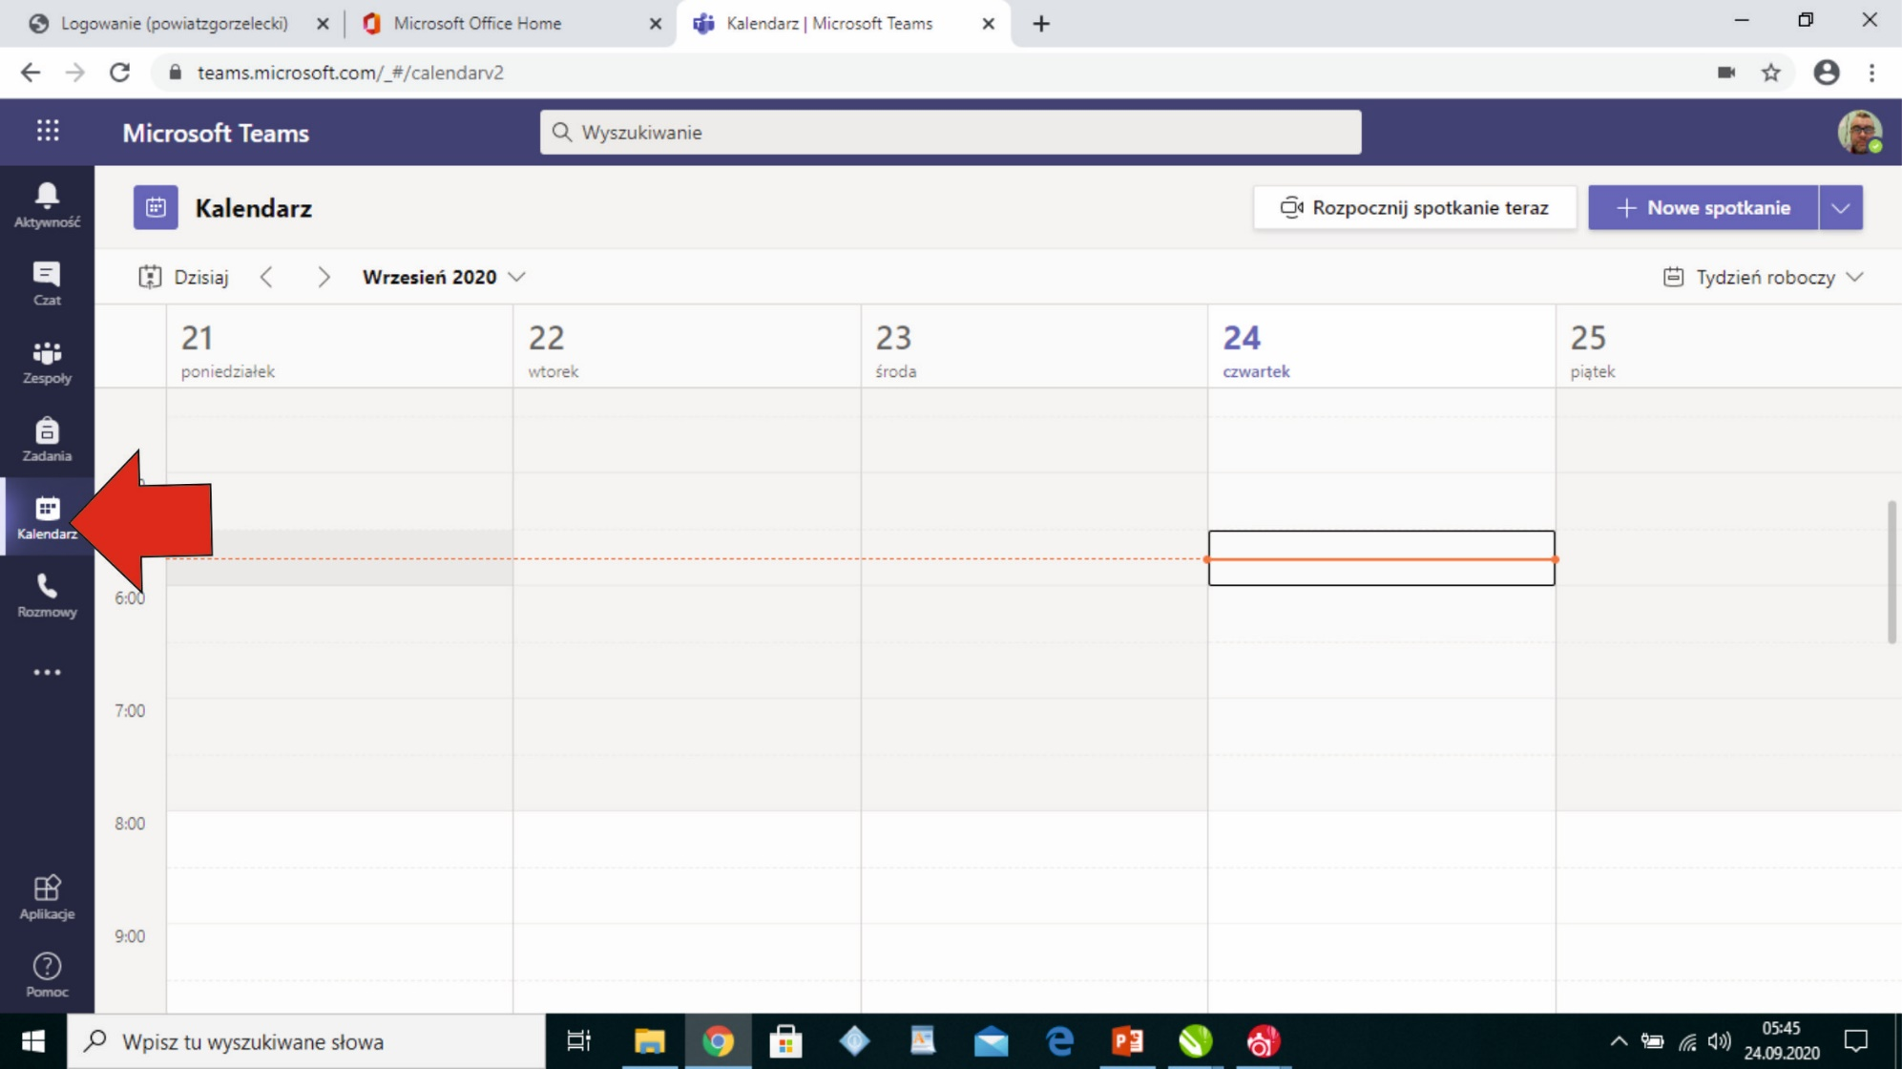
Trzecią dostępną opcją jest „Kalendarz”
Mamy w nim dwie opcje

Slide 27
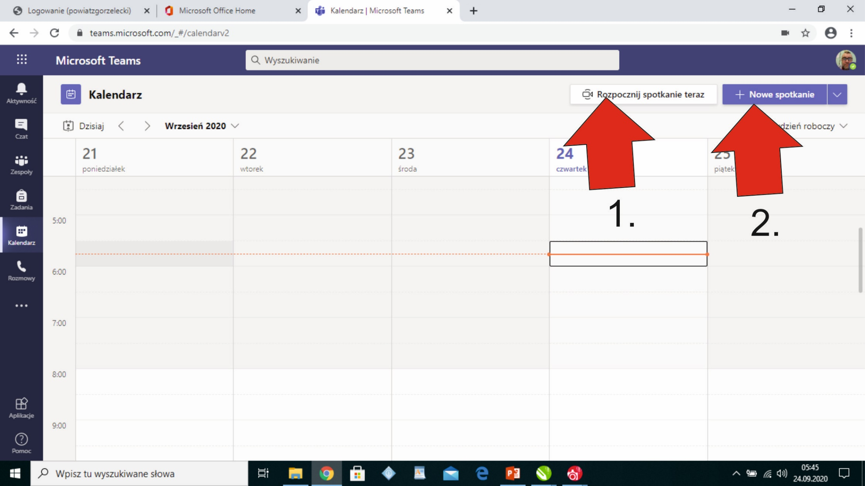
1. Rozpoczęcie spotkania,
2. Zaplanowanie spotkania

Slide 28
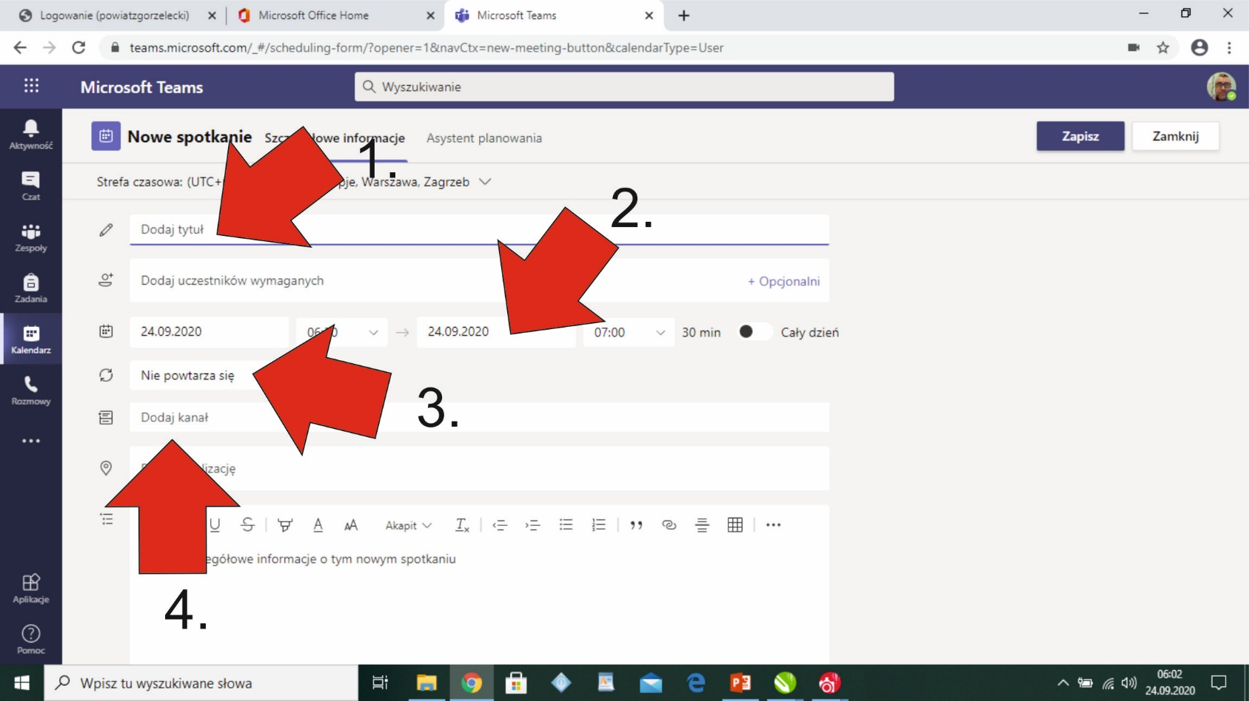
Przy planowaniu spotkania (lekcji) zwracamy uwagę na:
tytuł/nazwę zajęć
Datę i godz rozpoczęcia i zakończenia zajęć (plan lekcji)
Możliwość powtarzania (np. co tydzień)
Dodanie kanału (ogólny)

Slide 29
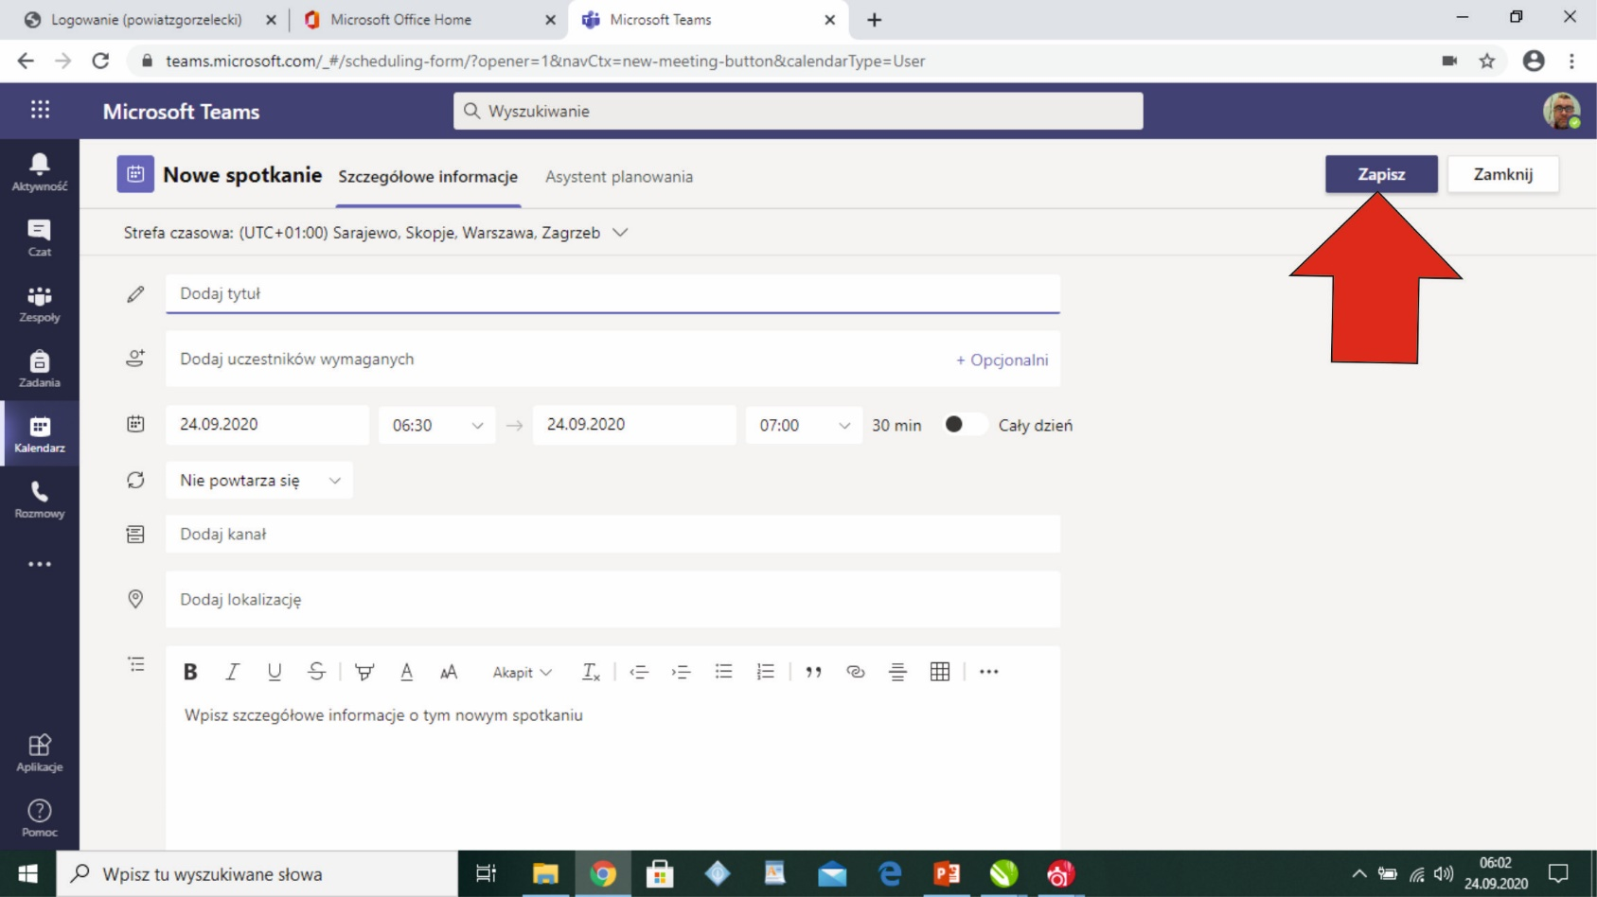
Następnie klikamy „zapisz”
Spotkania zapisane w ten sposób będą widoczne dla uczniów i zostaną oni o nich powiadomieni

Slide 30
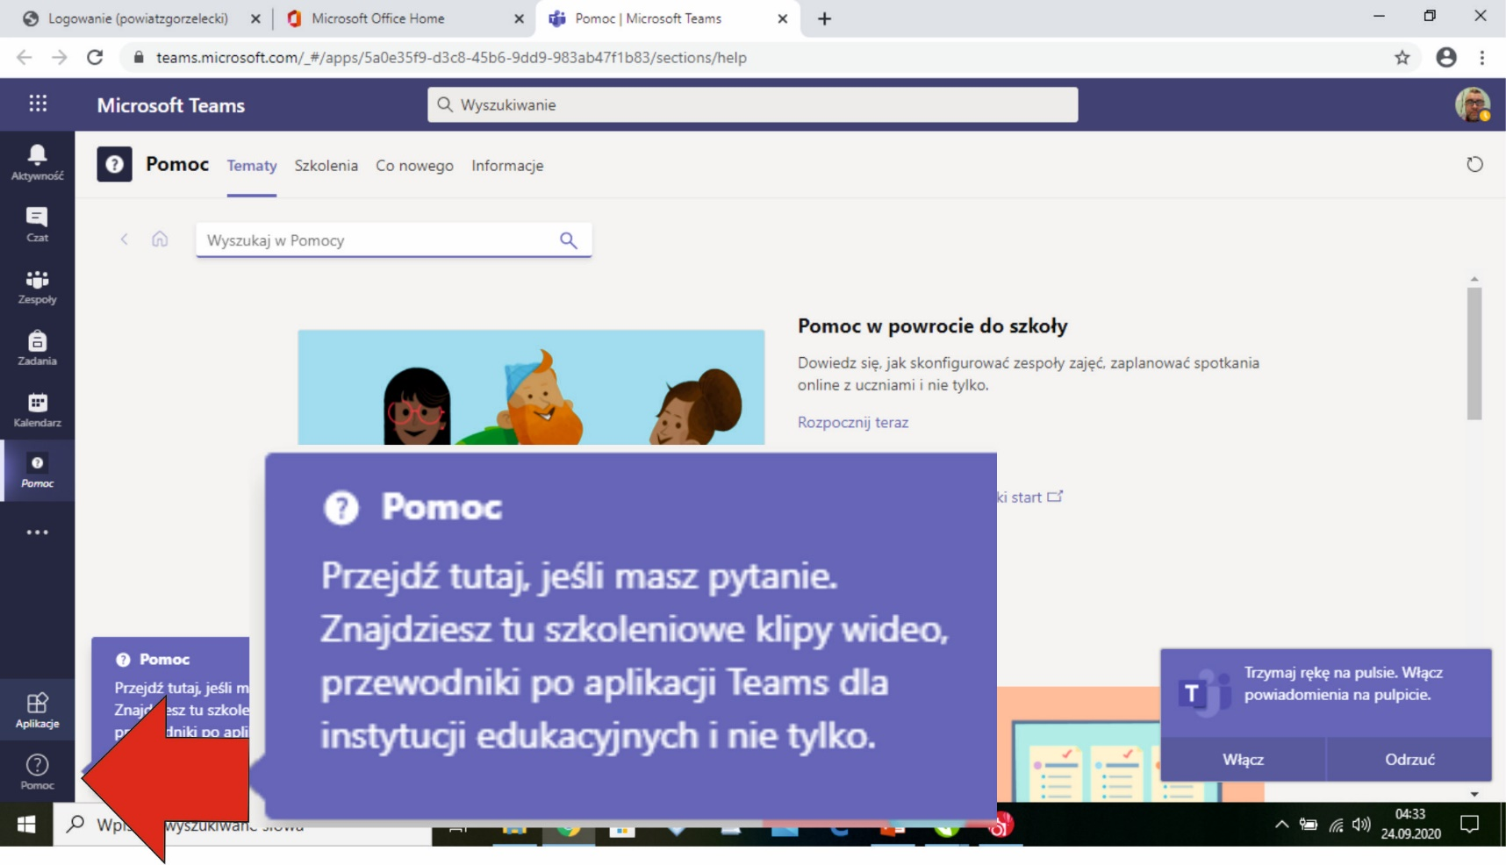
Na platformie MS Teams zawsze możemy skorzystać z pomocy
W pomocy znajdziecie Państwo m.in. szkoleniowe klipy video i przewodniki po aplikacji

Slide 31
Na naszej szkolnej stronie www umieściłem dla Państwa przewodnik „Szybki start” Microsoft Teams (pdf), oraz niniejszą prezentację (pptx)

Slide 32
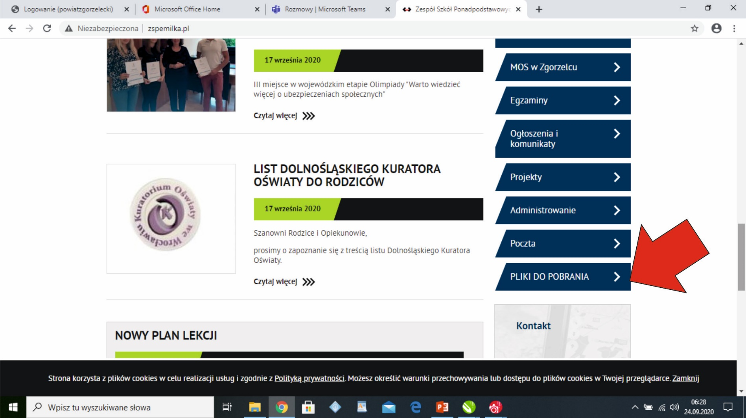
Pliki można pobrać ze strony www.zspemilka
Menu dolne/pliki do pobrania

Slide 33
Dziękuję za uwagę ☺

